Slide 1

Повторення вивченого з теми: «Морфологія. Орфографія»

Slide 2
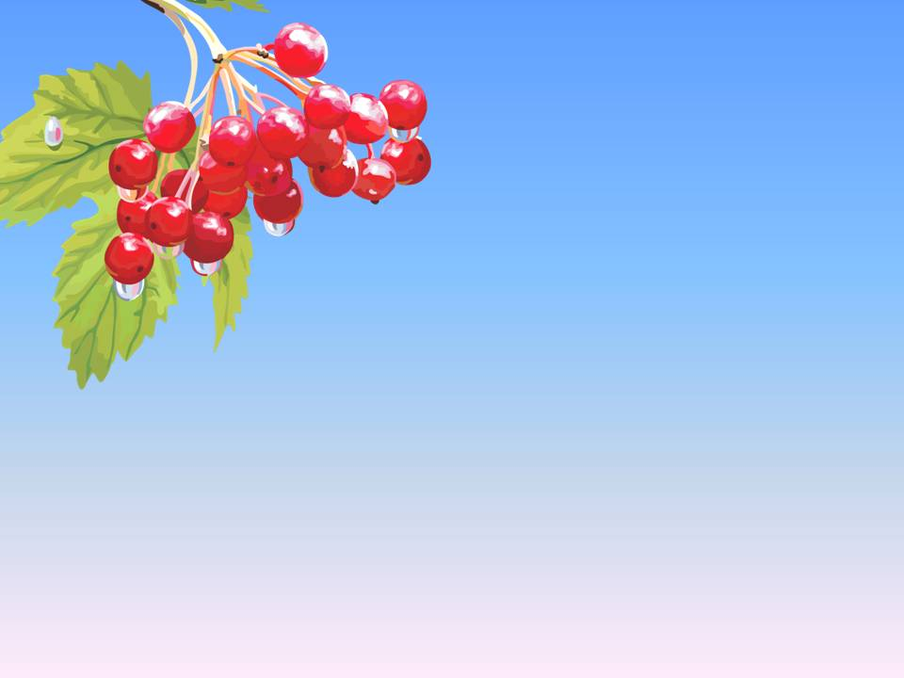

З якими розділами науки про мову пов’язаний розділ “Морфологія” і що вивчає кожен з них ?
1)Фонетика.
2) Графіка.
3) Орфографія.
4) Орфоепія.
5) Лексикологія.
6) Словотвір.
7) Лексикографія.
8) Стилістика.
9) Фразеологія.
10) Пунктуація.
11) Синтаксис.
12) Етимологія.
13) Морфеміка.

Slide 3
З якими розділами науки про мову пов’язаний розділ “Морфологія” і що вивчає кожен з них ?
1)Фонетика. (Вивчає звуки)
2) Графіка (Букви)
3) Орфографія (Правильне написання)
4) Орфоепія (Правильна вимова)
5) Лексикологія ( Лексика, значення, вживання і походження)
6) Словотвір (Способи творення слів)
7) Лексикографія (Правила укладання словників)
8) Стилістика ( Стилі мовлення)
9) Фразеологія ( Стійкі сполучення слів)
10) Пунктуація ( Вживання розділових знаків)
11) Синтаксис (Словосполучення і речення)
12) Етимологія (Походження слів)
13) Морфеміка (Значущі частини слова)

Slide 4
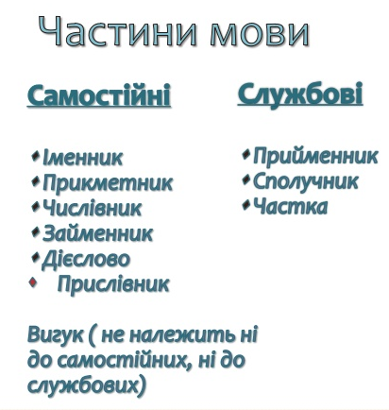

Slide 5
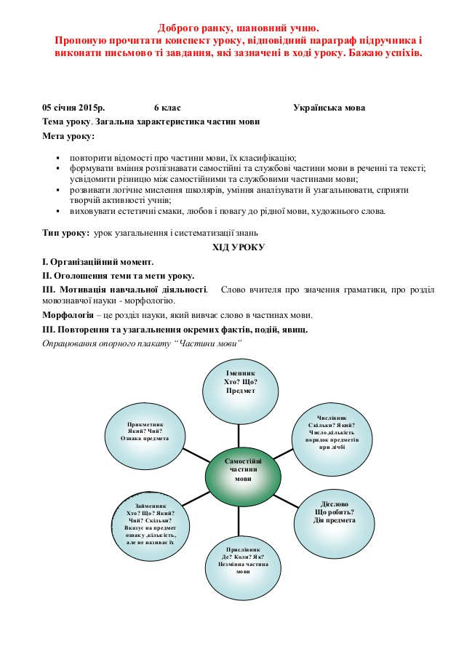

Slide 6
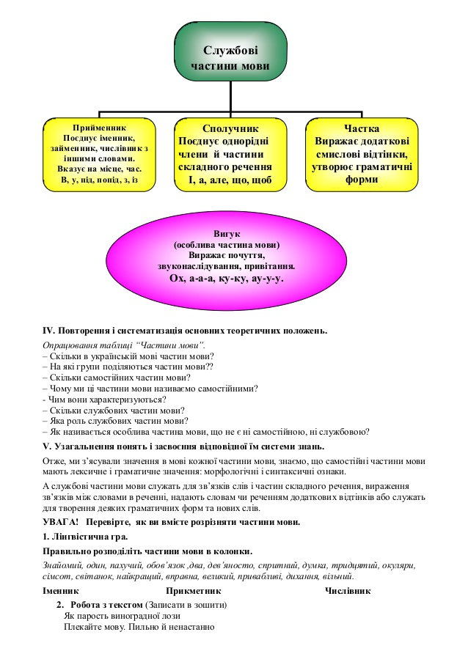

Slide 7
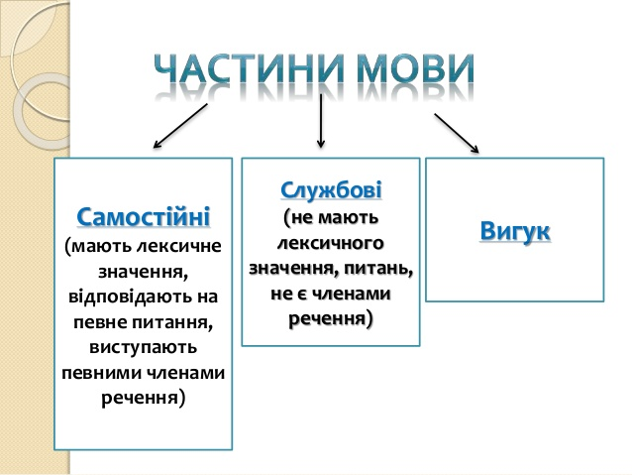

Slide 8

Лінгвістична гра
Якщо ви правильно розподілите частини мови у колонки, то зможете прочитати вислів, підкресливши другу від початку букву.
Знайомий, один, пахучий, пусто, обов’язок ,два, дев’яносто, вночі, спритний, думка, тридцятий, окуляри, жадібно, сімсот, сумно, світанок, найкращий, вправна, скоро, великий, привабливі, дихання, чудово, вільний.
Іменник Прикметник Прислівник Числівник
Букви на папері – у науку двері.
Пояснити, які розділові знаки ставимо в реченні і чому. Виконати повний синтаксичний розбір речення

Slide 9

Диктант – вікторина
Знайдіть займенники в лічилках і скоромовках, запишіть.
Я, ти, він, вона –
Разом дружна вся сім’я.
Хто запізниться,
Той буде жмуриться.
Тут циганка ворожила,
Шматок сала положила,
Ось воно є – щастя твоє.
Котилася торба
з високого горба,
А в тій торбі
хліб – паляниця,
Кому доведеться,
той буде жмуриться.

Slide 10
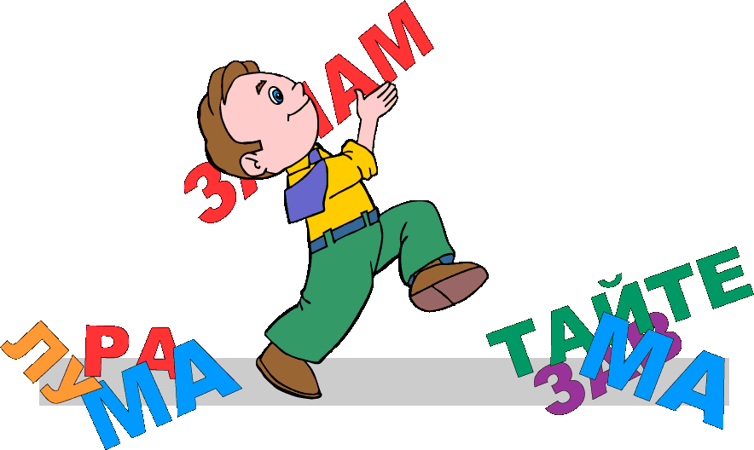
Ми – коректори
Сконструюйте прислів’я і підкресліть в них числівники. Які є розряди числівників?
1. За, поженешся, жодного, не, зайцями, двома, спіймаєш.
2. Хата, не, господинь, де, там, сім, метена.
3. Одна, ще, голова, добре, а, краще, дві.
4. Сім відмір, а, разів, відріж, один.

Slide 11

Тест на уважність
– Яку з самостійних частин мови ми ще не згадали ?
- Що вам відомо про цю частину мови ?

Slide 12
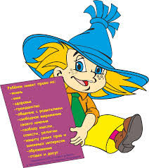
Ми - лінгвісти!
Ми - письменники!
Коментуємо ланцюжком правопис прислівників , що записані на картках. З будь-якими двома скласти речення.
Вранці, по-українському, рік у рік, восени, навпростець, спідлоба, кінець кінцем, хтозна-де, часто-густо, збоку, зверху, на жаль, взимку, по-літньому, з краю в край, пліч-о-пліч, тишком-нишком, з боку на бік, щодня, без сумніву, напам’ять, по-моєму, зроду-віку, по совісті, надворі, коли-не-коли, назавжди.

Slide 13

Відтворювальний диктант
Слухаючи прислів’я і приказки, випишіть у два стовпчики сполучники і прийменники.
Сполучники Прийменники

Slide 14

Гра “Четверте зайве”
Знайти “четверте зайве” слово, аргументувати свої докази, виділити орфограми.
П’ять, п’ятірка, п’ятий, п’ятеро.
Навесні, взимку, дружні, зранку.
Я, від, його, тебе.
Стук-стук, ох, ку-ку, ойкає.
Не, але, та, або.

Slide 15

Домашнє завдання
Виписати чотири речення (загадку, прислів’я, лічилку, скоромовку), визначити частини мови

